Slide 1
決鬥吧!卡片
組員:陳瑋旭.王承昊.于振達.郭宇森.溫丁宇.江偉文.彭彥銘
課程名稱:國文彈選
指導老師:鄭名棋

Slide 2
目錄
創作靈感
報告與課程的連結
遊戲規則/玩法
卡片介紹
遊戲道具/材料
照片
設計理念
全體省思
分工

Slide 3
創作靈感
一開始想到要做
卡牌遊戲,又是多人分
陣營對打,但為了增加遊戲
體驗度跟一點智商,所以才採取
盲眼對打.

Slide 4
報告與課程的連結
卡片的名稱運用了很多物理、化學、生物的名詞，這樣玩家玩了這個遊戲後為了更好理解就會上網或翻閱書籍，不只可以增加知識，也增加對相關課程的興趣.

Slide 5
遊戲規則/玩法
遊戲設定:每位玩家先抽取陣營卡,再拿3張普通卡跟1張能力卡,以猜拳決定順序,每人都有基本的精神和知識.
遊戲目的:知道自己陣營的人,並把不同陣營人的精神歸零.
勝利方式:

Slide 6
遊戲規則/玩法
當遊戲進行到只剩下兩人時雙方須亮出陣營牌,如果兩人為同陣營直接獲勝,但不同陣營的話兩人要在三回合內分出勝負,要是超過三回合就以知識決定勝負.
精神:基本為5點.為0時必須把排放回牌區,並重新洗牌.
知識:第一回合有兩點,一回合增加一點.消耗兩點拿一張牌

Slide 7
卡片介紹
陣營卡:三個陣營,分別為物理/化學/生物,一人抽一張,抽到後不能給其他人看.
普通卡:分別有六種
1.讀書:提升兩點知識出牌者.
2.偷書:指定一個人並減少他一點知識以增加出牌者一點知識.

Slide 8
卡片介紹
3.午休:恢復一點精神.
4.逼你學習:指定一個人並扣他一點精神.
5.我在忙:抵銷一點要被扣除的精神.
每回合都可以出,沒有限制一回合出的數量.
出一張普通卡需消耗一點知識

Slide 9
卡片介紹
能力卡:分別有12種
1.牛頓:從兩邊玩家手牌中抽取一張卡牌.S:指定兩名玩家並抽取他們的手牌,各一張.
2.慣性定律:出下一張牌時,效果可以穿透至第二個人.S:被穿透後得第二個人效果兩倍.
3.F=ma:抽兩張牌.S:看牌堆上最上面的五張牌,並重新擺順序,在自己抽輛張.

Slide 10
卡片介紹
4.作用力跟反作用力:當有人對你發出能力時可以使用,並抵銷他的能力.S:抵銷的能力可以使用在指定一個人身上,效果雙倍.
5.孟德爾:丟棄一張卡並抽取該種類的卡.S:反省一張卡(該卡兩回合樣蓋著放在旁邊),反省完後可以再抽兩張牌.

Slide 11
卡片介紹
6.遺傳學說:給指定一位玩家2張牌.S:(失去全部精神後可以發動)把自己全部手牌給玩家指定的一個玩家.
7.天擇說:指定兩位玩家決鬥比誰的卡(由出牌者決定要比能力卡還是普通卡)比較多.S:輸家的輸家的3分之1張手牌3分之1張給出牌者.

Slide 12
卡片介紹
8.進化論:出完這張卡後的下一張攻擊牌的傷害雙倍.S:'出完這張卡後的下一張攻擊牌的傷害雙倍.S:將牌設置在旁便並正面朝上,可以讓之後出的效果牌,效果兩唄.

Slide 13
卡片介紹
9.愛因斯坦:隱形(可以抽牌/不能被指定/不能出牌)2回合.S:隱形3回合,可以隨時解除隱形,解除隱形後不能再發動.
10.布朗運動:交換座位.S:跟一位玩家交換位置,在與一位玩家交換手牌.
11.E=MC2:給予指定的人傷害(手上能力卡/2).S:直接指定一個人並使他的精神剩下一點,但是自己也會被扣除他扣除的精神.
12.量子理論:

Slide 14
卡片介紹
13.天眼:看一個人的陣營.(可以捨棄這張牌然後再抽一張牌)
14.回天:迴避別人的指定. (可以捨棄這張牌然後再抽一張牌)

Slide 15
遊戲道具/材料
紙盒X1(裝遊戲卡及說明書)-----------Feat.9X9
紙牌X75(遊戲卡)--------------------------MI 環保再生紙版X5
卡片x1(遊戲說明書)---------------------Feat.9X9

Slide 16
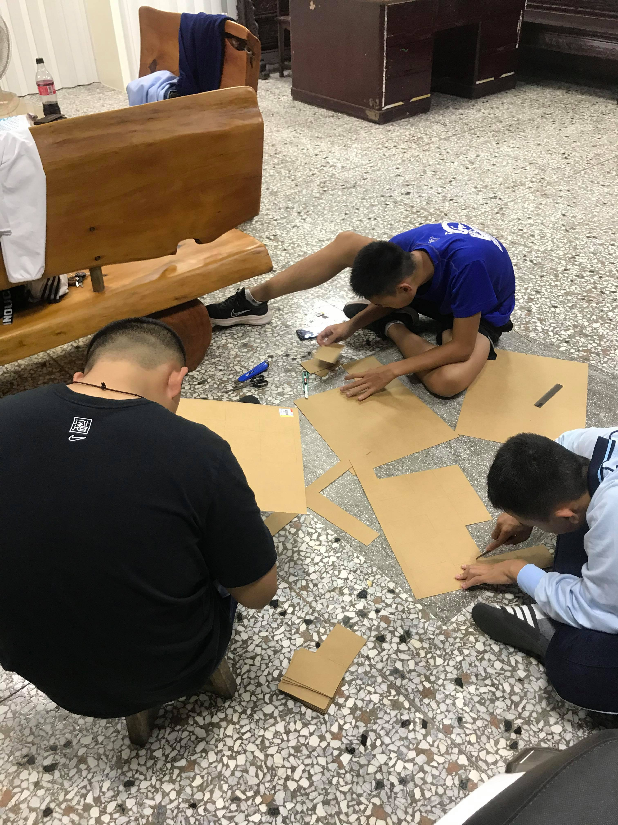
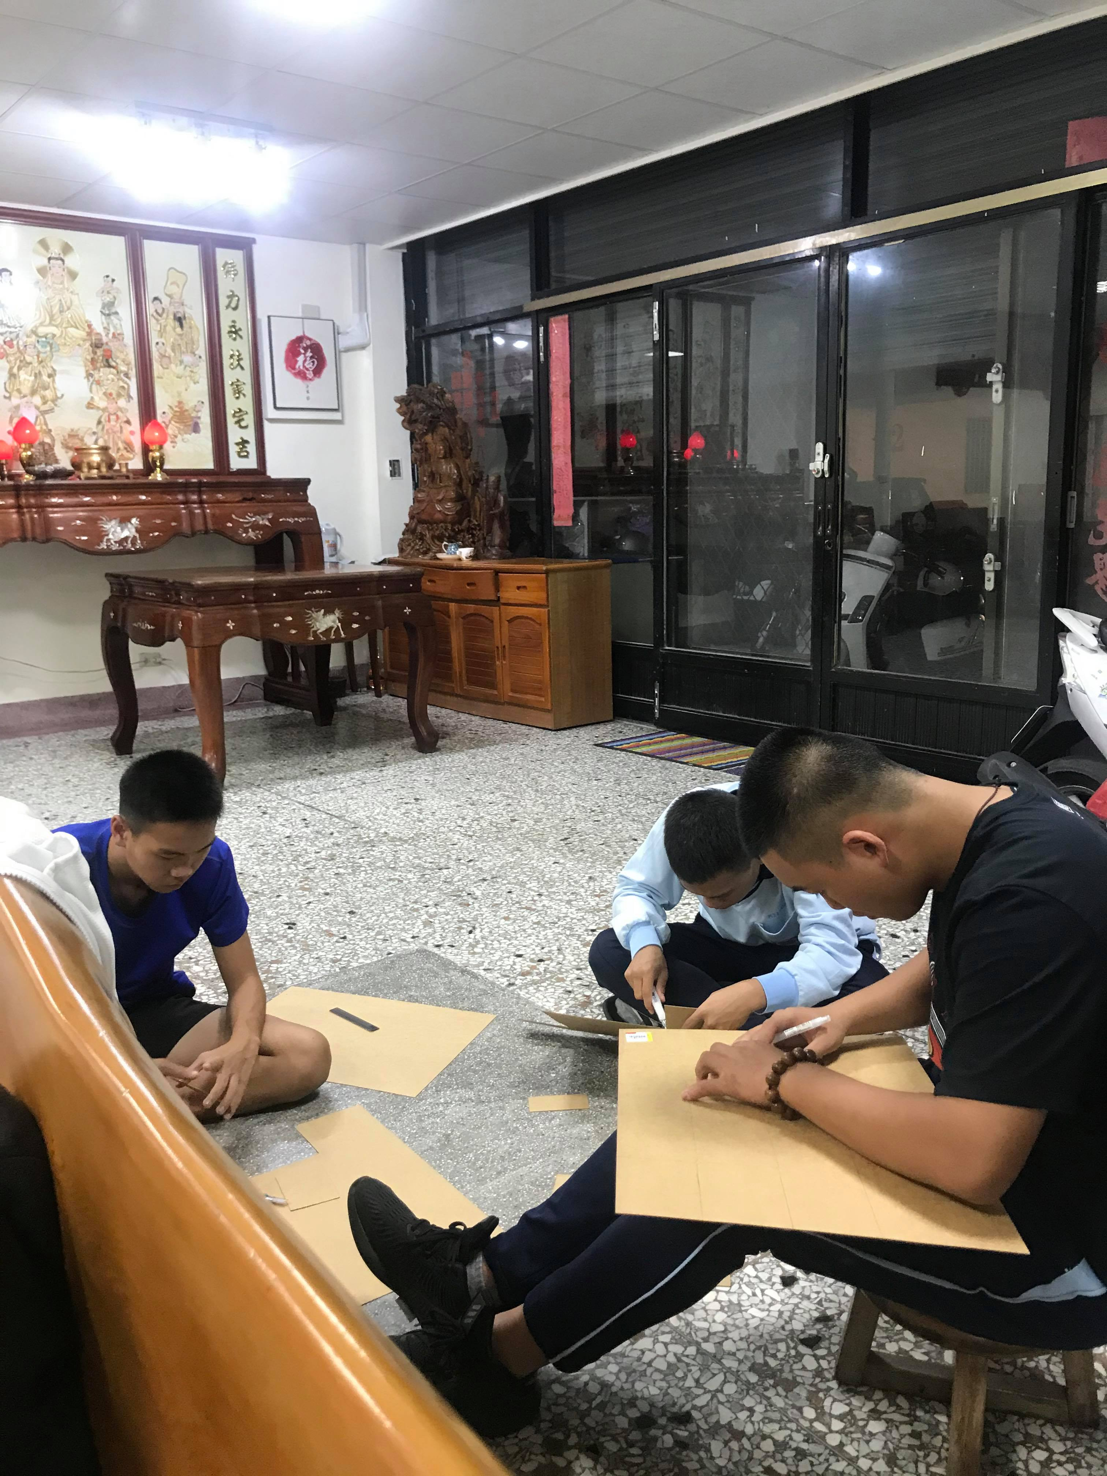
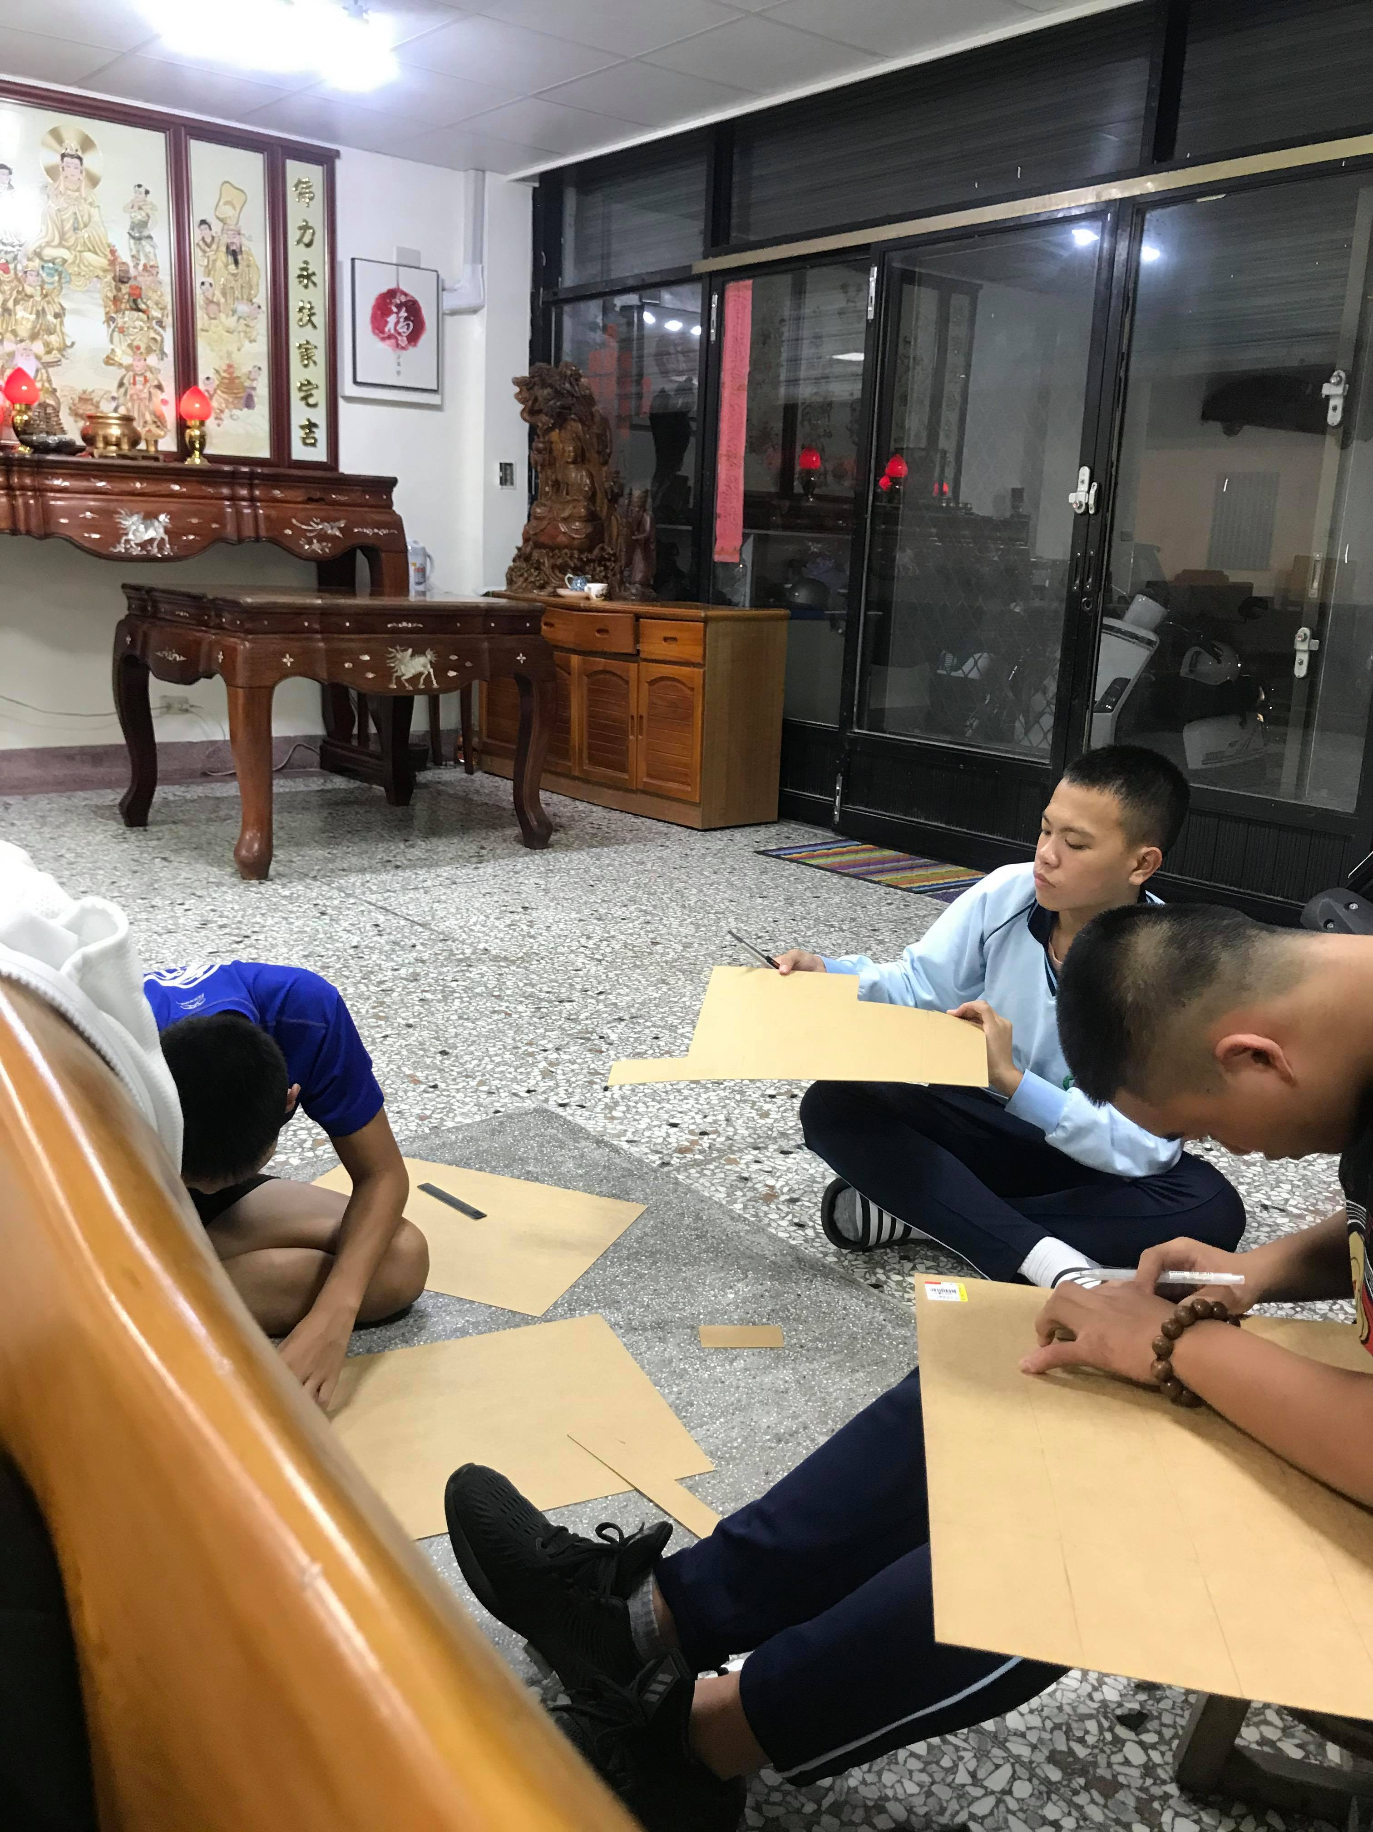
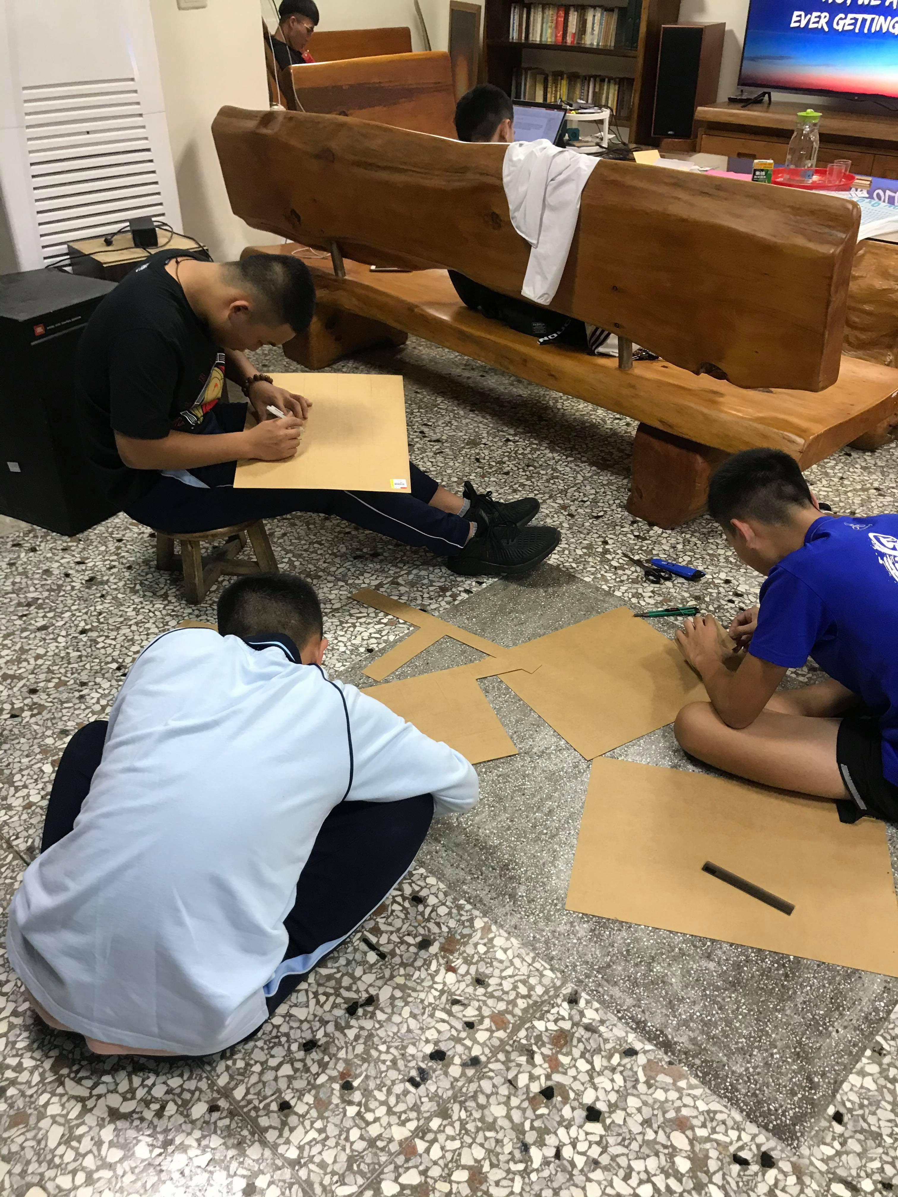
照片
這一些照片都是大家一起製做到凌晨

Slide 17
設計理念
卡牌遊戲是最常見的桌遊 所以我們想說可以用卡牌的性質來玩出比較激烈的遊戲 剛好最近都有一些具有身分牌的遊戲 所以才衍生出這個遊戲的想法

Slide 18
全體省思
我們在做這個遊戲時,遇到的第一個問題是每個人都有很多意見,這導致我們很難下手,一邊要顧及組員們的意見,一邊要設計出一款好的遊戲,這不得不讓我們放棄一些有趣的想法,第二個問題是製作卡牌時,因為現在市面上的卡牌遊戲數不勝數,所以要做做一些獨一無二的規則及玩法是沒那麼容易的,最後也是有部分地方小模仿.

Slide 19
分工
/6號:彭彥銘 /23號:溫丁宇 /35號:江偉文/3人負責材料採購
/12號:王承昊/36號:于振達/2人負責PPT製作及報告
/9號:陳瑋旭/31號:郭宇森/2人負責道具製作

